Slide 1

Würdigung
Ablehnung eines Methodenmonismus: Methode des „Verstehens“ und „Erklärens“
Idealtypen als Hypothesen über die Wirklichkeit
Kritik an der Protestantismus-These
Gewinnstreben lange vor puritanischen Sekten
Keine Verdammung von Reichtum
Kausalitätsfrage
Kritik an Webers Analyse der Bürokratie
Warum haben Individualität & Kreativität zugenommen?

Slide 2
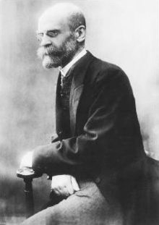
Emile Durkheim
1858-1917 Frankreich
Soziologe und Ethnologe
Begründete mit seiner Methodologie die Eigenständigkeit der Soziologie als Fachdisziplin
Selbstmord-Studie wurden zum Paradigma empirischer Soziologie

Slide 3
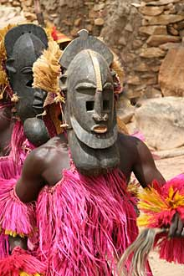
Über soziale Arbeitsteilung (1893)
Mechanische Solidarität: Kennzeichnend für vormoderne Gesellschaften sind Tradition, Sitten und ein repressives Rechtssystem, d.h. Bestrafung erfolgt aufgrund eines Verstoßes gegen das Kollektiv(-bewusstsein)
Organische Solidarität: Kennzeichnend für moderne Gesellschaften ist eine differenziertere Form des Zusammenhalts. Der Einzelne wird durch neue, kontraktuelle Strukturen, d.h. Arbeitsteilung, eingebunden, die er nicht mehr überschaut. Gemeinsame Anschauungen treten in den Hintergrund.
Der Einzelne ist in arbeitsteiliger Gesellschaft überaus abhängig, jedoch entwickelt er eine Ideologie, die genau das Gegenteil sagt – nämlich den Individualismus.

Slide 4
Die Regeln der soziologischen Methode (1895)
Soziale Struktur & Gesellschaft als Erkenntnisphänomen
Die Regeln der geltenden Struktur gelten für alle Individuen, die in ihr interagieren.
Die Struktur wird als unabhängig von der eigenen Person empfunden und kann nicht als Summe der individuellen Vorstellungen der in ihr handelnden Akteure begriffen werden.
Es ist dem Einzelnen nicht möglich, der sozialen Struktur entgegenzuwirken, da er dieser quasi unterworfen ist. Nichtbeachtung der gesellschaftlichen Regeln zieht mehr oder minder schwere Sanktionen nach sich.
Moralvorstellungen, Sitten und Glauben, d.h. Kollektivbewusstsein, sind anerzogen
vergleichende Methode als die einzige, welche der Soziologie entspricht

